Slide 1
Pnevmoyuritma yuklama xarakteristikasini aniqlash
TAJRIBA MASHGʻULOTI №2
FAN
NATIJA
Mexatron modul va robotlarning yuritmalari
v = f(Fyuk) xarakteristikasi
Notes:
Tajriba mashgʻuloti №2 uchun taqdimot. Toʻliq uslubiy koʻrsatma tajriba_2 hujjatida: nazariya, stend, uchta topshiriq, namunaviy natijalar va hisob.

Slide 2
Ishning maqsadi
KIRISH
Pnevmosilindr porshenining harakat tezligi bilan unga taʼsir etuvchi tashqi yuklama orasidagi bogʻliqlikni — yuklama xarakteristikasini — tajriba yoʻli bilan aniqlash.
01
02
03
04
Statik kuch
Xarakteristika
Model
Optimal rejim
Fₛₜ, ishqalanish kuchi va mexanik FIK ni oʻlchash
4 va 6 bar da v = f(F) va p₂ = f(F) ni qurish
Drossel oʻtkazuvchanligi C ni topib, ISO 6358 modeli bilan solishtirish
N = f(F) boʻyicha optimal yuklanish oraligʻini baholash
Mexatron modul va robotlarning yuritmalari · Tajriba mashgʻuloti №2
2
Notes:
Mashgʻulot oxirida talaba toʻrtta natijaga ega boʻladi: statik kuch va FIK, ikki bosimdagi yuklama xarakteristikalari, drossel modeli va optimal yuklanish oraligʻi.

Slide 3
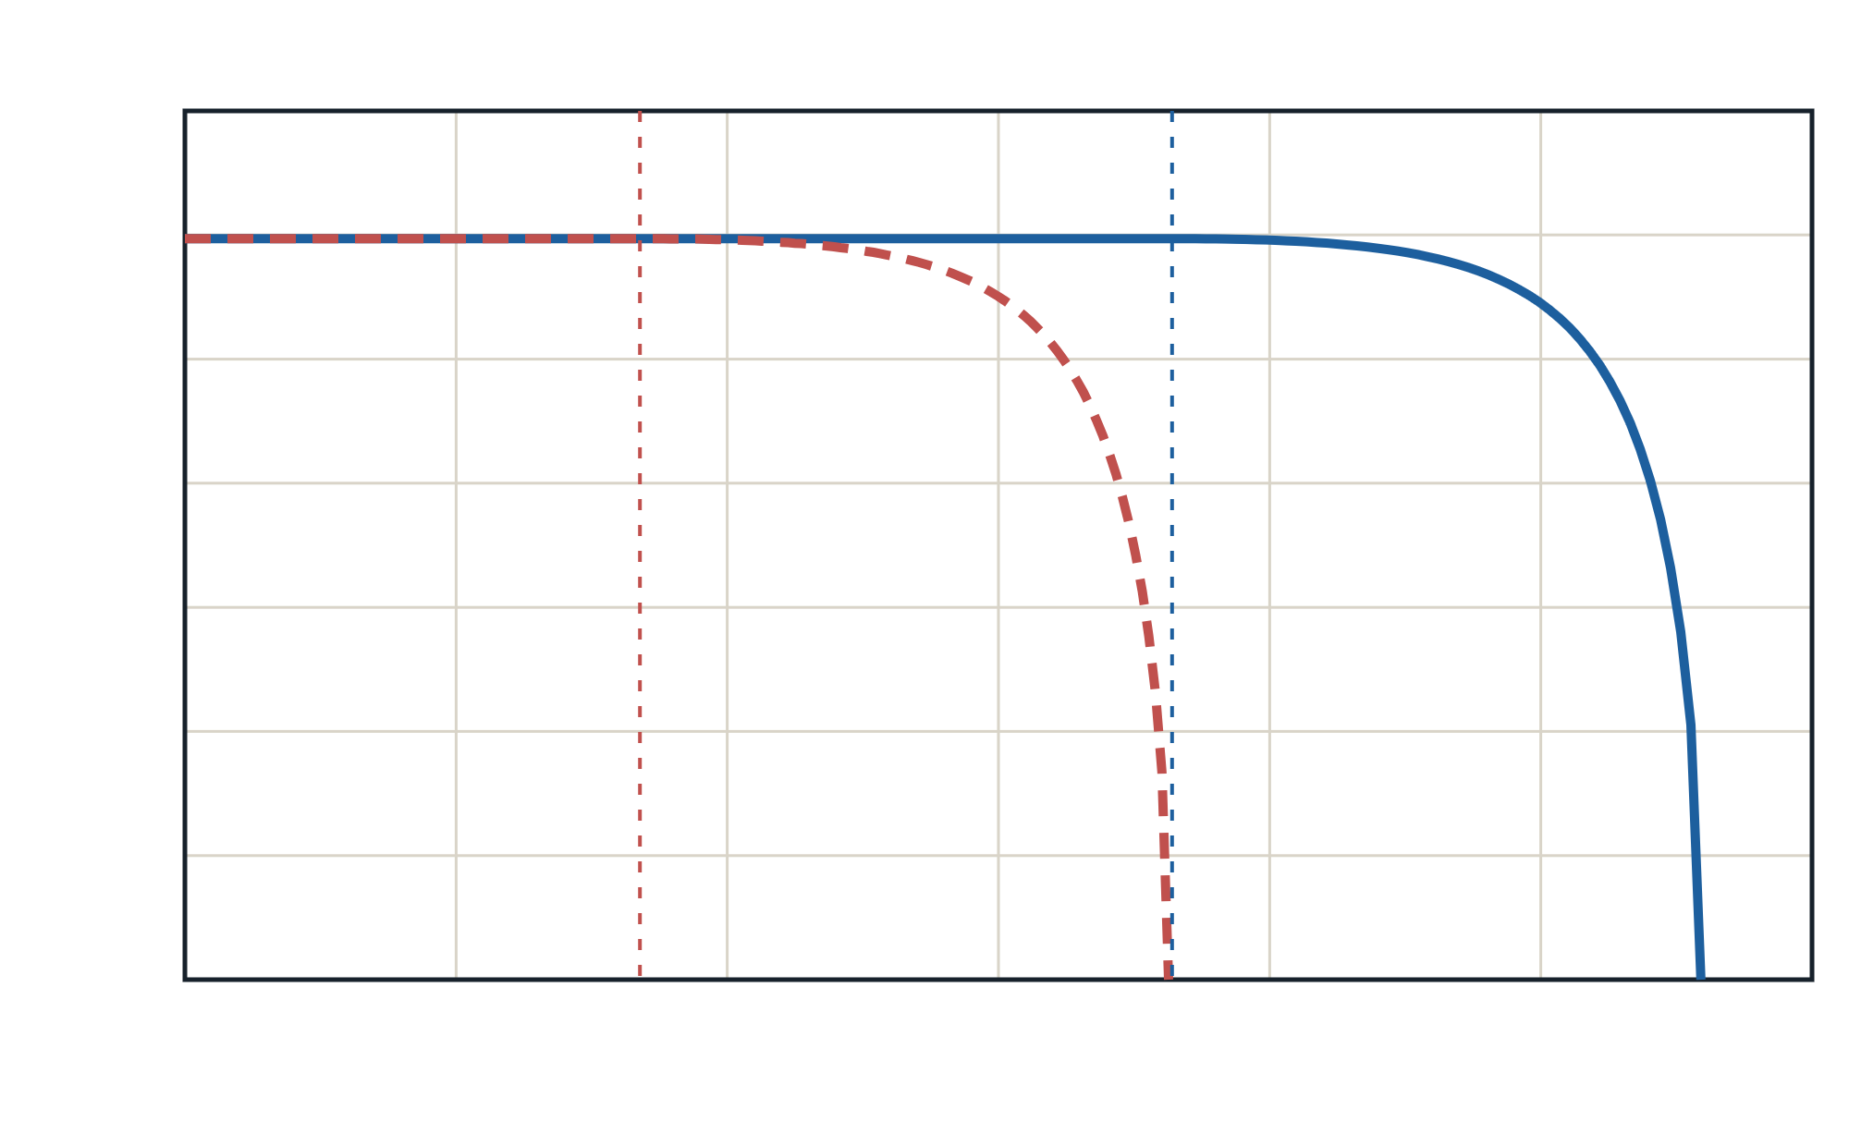
Yuklama xarakteristikasi nima?
NAZARIY ASOSLAR
v, m/s
Taʼrif: ps = const va drossel sozlanishi oʻzgarmas boʻlganda porshen tezligi v ning yuklama Fyuk ga bogʻliqligi.
0,35
plato: v = C·P₀ / A₂
0,3
ps = 6 bar
0,25
ps = 4 bar
0,2
Elektr yuritmaning mexanik xarakteristikasiga oʻxshab, qaysi yuklamada qanday tezlik boʻlishini va yuritma qayerda toʻxtashini koʻrsatadi.
0,15
Fₖᵣ (4 bar)
Fₖᵣ (6 bar)
0,1
0,05
0
0
50
100
150
200
250
300
Fyuk, N
Mexatron modul va robotlarning yuritmalari · Tajriba mashgʻuloti №2
3
Notes:
Grafik ISO 6358 modeli boʻyicha D = 25 mm, d = 10 mm, b = 0,3, C = 1,231·10⁻⁹ m³/(s·Pa), F_ishq = 15 N uchun hisoblangan. Ikkala bosimda plato bir xil tezlikda, lekin 6 bar da kattaroq yuklamagacha saqlanadi.

Slide 4
Kuchlar muvozanati va statik kuch
NAZARIY ASOSLAR
PORSHEN YUZALARI
BARQAROR HARAKAT
A₁ = π·D² / 4, A₂ = π·(D² − d²) / 4
p₁·A₁ − p₂·A₂ = Fyuk + Fishq
p₁, p₂ — manometrik bosimlar
STATIK (MAKSIMAL) KUCH
MEXANIK FIK
Fst = ps·A₁ − Fishq
ηm = Fst / (ps·A₁)
Shtok toʻsiqqa tiralgan: p₂ = 0, v = 0
Yuklama xarakteristikasida Fₛₜ = Fₘₐₓ
Mexatron modul va robotlarning yuritmalari · Tajriba mashgʻuloti №2
4
Notes:
Kuchlar muvozanati manometrik bosimlarda aniq yoziladi: atmosfera bosimining shtokka taʼsiri avtomatik hisobga olinadi. Statik kuch tezlik nolga teng boʻlgan nuqta — xarakteristikaning oxirgi nuqtasi.

Slide 5
Chiqishni drossellashda porshen tezligi
NAZARIY ASOSLAR
ISO 6358: MASSAVIY SARF
Belgilar
qₘ = C · p₂ᵃᵇˢ · ρ₀ · √(T₀/T) · φ
C — drossel oʻtkazuvchanligi, m³/(s·Pa)
b — kritik bosim nisbati (0,2…0,5)
P₀ = 100 kPa, T₀ = 293 K — normal sharoit
Tezlikni chiqish kamerasidan atmosferaga chiqayotgan havo belgilaydi
OQIM REJIMI
φ = 1, agar pₐ/p₂ᵃᵇˢ ≤ b (kritik)
φ = √(1 − ((pₐ/p₂ᵃᵇˢ − b)/(1 − b))²)
PORSHEN TEZLIGI (IZOTERMIK)
v = Q₂ / A₂ = C · P₀ · φ / A₂
Mexatron modul va robotlarning yuritmalari · Tajriba mashgʻuloti №2
5
Notes:
Meter-out sxemasida porshen tezligi shtok tomonidagi kameradan drossel orqali chiqayotgan havo bilan aniqlanadi. Izotermik farazda chiqayotgan hajmiy sarf Q₂ = C·P₀·φ boʻladi va bosimga bogʻliq emas.

Slide 6
Xarakteristika shaklidan toʻrt xulosa
NAZARIY ASOSLAR
1
Kritik rejim
2
Kritik yuklama
v = C·P₀/A₂: tezlik yuklamaga ham, bosimga ham bogʻliq emas
Fkr = psA₁ − (pₐ/b − pₐ)A₂ − Fishq
3
Toʻxtash
4
p₂ > p₁ holati
Fyuk → Fmax: p₂ → 0 va v → 0
Kichik yuklamada p₂ ≈ p₁·A₁/A₂, chunki A₂ < A₁
Mexatron modul va robotlarning yuritmalari · Tajriba mashgʻuloti №2
6
Notes:
Birinchi xulosa Parr kitobidagi qoidaning miqdoriy ifodasi: bosim tezlikka emas, tezlanishga taʼsir qiladi. Kritik yuklamadan keyin oqim kritik boʻlmagan rejimga oʻtadi va tezlik keskin tushadi. 6 bar uchun F_kr = 182 N, 4 bar uchun 83,9 N.

Slide 7
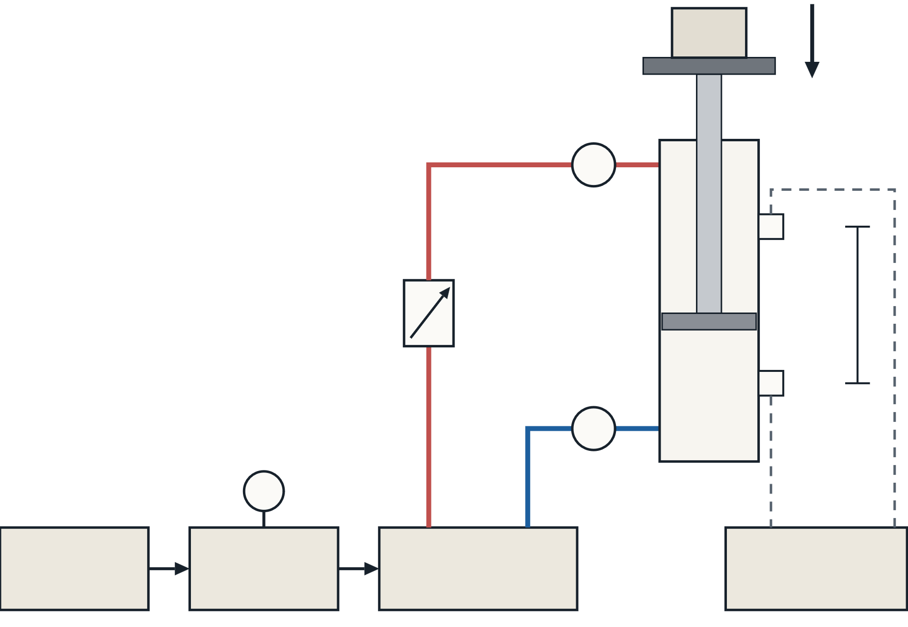
Stend sxemasi
TAJRIBA STENDI
m
ishchi kamera, P1
F
chiqish kamerasi, drossel, P2
Porshen yukni koʻtaradi: Fyuk = (m + m₀)·g.
P2
Tezlik B1–B2 oraligʻida oʻlchanadi: v = L₀ / t, L₀ = 150 mm.
B2
Oraliq yurishning oʻrtasida: tezlanish va dempferlash hududlari oʻlchovga taʼsir qilmaydi.
Drossel
L₀
B1
P1
M
Taʼminot
FRL bloki
5/2
taqsimlagich
Taymer / PLC
Mexatron modul va robotlarning yuritmalari · Tajriba mashgʻuloti №2
7
Notes:
Y1 yoqilganda havo porshen tomoniga keladi, shtok tomonidagi havo drossel orqali atmosferaga chiqadi. Silindr: D = 25 mm, d = 10 mm, S = 200 mm, harakatlanuvchi qismlar massasi m₀ = 1,5 kg.

Slide 8
Kerakli jihozlar
TAJRIBA STENDI
Pnevmosilindr
FRL bloki
Taqsimlagich
Bir tomonlama drossel
D = 25 mm, d = 10 mm, S = 200 mm, vertikal
filtr, regulyator, manometr 0–10 bar
5/2-yoʻlli, monostabil, Y1 gʻaltagi
shtok tomonida, meter-out
Bosim datchiklari
Gerkonlar
Taymer / PLC
Yuklar va dinamometr
P1, P2: 0–10 bar
B1, B2: oraligʻi L₀ = 150 mm
vaqt oʻlchash aniqligi 1 ms
27,5 kg gacha; 0–500 N
Xavfsizlik: sxema faqat bosimsiz yigʻiladi; yuk faqat porshen pastda va Y1 oʻchiq holatda qoʻyiladi; ps ≤ 6 bar.
Mexatron modul va robotlarning yuritmalari · Tajriba mashgʻuloti №2
8
Notes:
Natijalarni qayta ishlash uchun Python 3 (numpy, matplotlib) kerak boʻladi.

Slide 9
Uchta topshiriq
ISHNI BAJARISH
1-TOPSHIRIQ
2-TOPSHIRIQ
3-TOPSHIRIQ
Statik kuch
6 bar da v = f(F)
4 bar da v = f(F)
Shtokni dinamometrga tirash
pₛ = 4, 5, 6 bar da Fₛₜ ni oʻlchash
Fᵢₛₕq va ηₘ ni hisoblash
m = 0 da v ≈ 0,3 m/s ga drosselni sozlash
Drossel vintini boshqa oʻzgartirmaslik
Har yuklamada t, p₁, p₂ ni 3 marta oʻlchash
Drosselni oʻzgartirmasdan pₛ = 4 bar
2-topshiriqni takrorlash
Fₘₐₓ yaqinida kichik qadam bilan yuklash
Mexatron modul va robotlarning yuritmalari · Tajriba mashgʻuloti №2
9
Notes:
Eng muhim qoida: 2- va 3-topshiriqlarda drossel sozlanishi bir xil boʻlishi kerak, aks holda ikki bosimdagi xarakteristikalarni solishtirib boʻlmaydi.

Slide 10
1-topshiriq: statik kuch va FIK
NATIJALAR
pₛ, bar | pₛ·A₁, N | Fₛₜ, N | Ishqalanish, N | ηₘ
4 | 196,3 | 181,4 | 15,0 | 0,924
5 | 245,4 | 230,9 | 14,6 | 0,941
6 | 294,5 | 279,1 | 15,4 | 0,948
15,0 N
oʻrtacha ishqalanish kuchi
279,5 N
Nazariy kuch pₛ·A₁, A₁ = 4,909·10⁻⁴ m². Namunaviy oʻlchov natijalari.
Fₘₐₓ, 6 bar da
Mexatron modul va robotlarning yuritmalari · Tajriba mashgʻuloti №2
10
Notes:
Ishqalanish kuchi bosimga deyarli bogʻliq emas, shuning uchun bosim ortishi bilan uning nisbiy ulushi kamayadi va η_m oshadi. Oʻrtacha F_ishq = (15,0 + 14,6 + 15,4)/3 = 15,0 N; F_max(6 bar) = 294,5 − 15,0 = 279,5 N.

Slide 11
2–3-topshiriq: oʻlchov natijalari
NATIJALAR
pₛ = 6 bar
pₛ = 4 bar
F, N | v, m/s | p₁, bar | p₂, bar
14,7 | 0,300 | 5,81 | 6,20
63,8 | 0,298 | 5,80 | 4,99
112,8 | 0,302 | 5,80 | 3,81
161,9 | 0,294 | 5,82 | 2,61
210,9 | 0,298 | 5,80 | 1,43
235,4 | 0,282 | 5,82 | 0,84
260,0 | 0,221 | 5,86 | 0,29
274,7 | 0,096 | 5,94 | 0,03
F, N | v, m/s | p₁, bar | p₂, bar
14,7 | 0,293 | 3,79 | 3,80
39,2 | 0,296 | 3,79 | 3,21
63,8 | 0,303 | 3,80 | 2,61
88,3 | 0,301 | 3,81 | 2,02
112,8 | 0,298 | 3,81 | 1,43
137,3 | 0,278 | 3,82 | 0,85
161,9 | 0,224 | 3,84 | 0,29
176,6 | 0,095 | 3,92 | 0,04
Mexatron modul va robotlarning yuritmalari · Tajriba mashgʻuloti №2
11
Notes:
Jadvallarning toʻliq shaklida yuk massasi m, vaqt t, quvvat N va yuklama koeffitsiyenti χ ham bor (uslubiy koʻrsatmadagi 2- va 3-jadval). Kichik yuklamalarda p₂ > p₁ ekaniga eʼtibor bering.

Slide 12
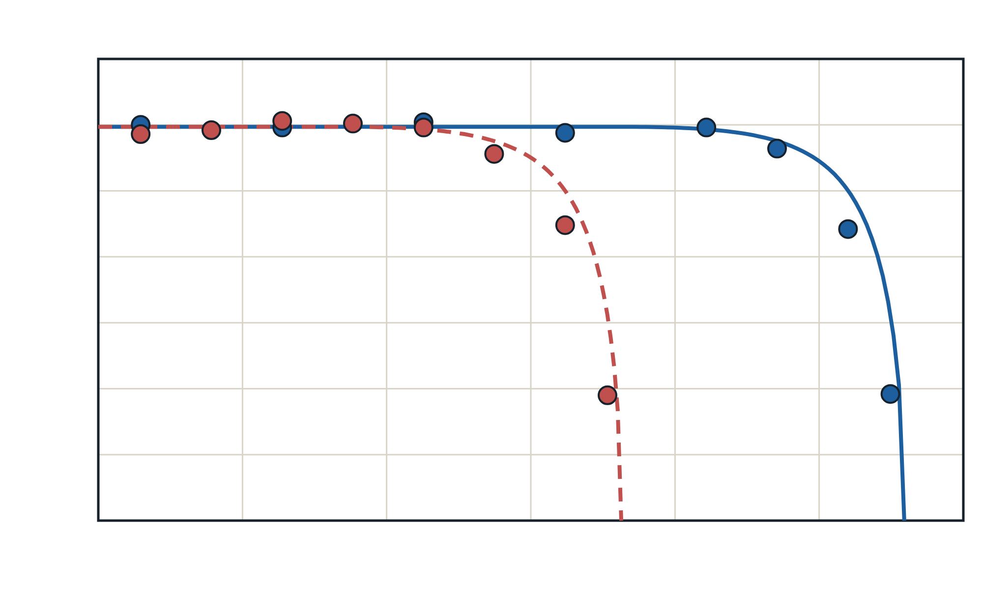
Model va tajriba taqqoslanishi
TAHLIL
v, m/s
Chiziqlar — ISO 6358 modeli, nuqtalar — tajriba.
0,35
Platoda model va tajriba deyarli toʻliq mos keladi.
0,3
0,25
Fₘₐₓ yaqinida tajriba tezligi past: m = 25 kg da model 0,25, tajriba 0,221 m/s.
0,2
0,15
Sabab: taʼminot liniyasida bosim yoʻqotishi (p₁ = 5,86 < 6 bar).
0,1
0,05
0
0
50
100
150
200
250
300
Fyuk, N
Mexatron modul va robotlarning yuritmalari · Tajriba mashgʻuloti №2
12
Notes:
F_max yaqinida p₂ juda kichik, shuning uchun p₁ ning ozgina pasayishi ham tezlikka sezilarli taʼsir qiladi. Talabalardan boshqa sabablarni ham soʻrang: ishqalanishning tezlikka bogʻliqligi, issiqlik almashinuvi.

Slide 13
Namunaviy hisob
NATIJALARNI QAYTA ISHLASH
4,909 / 4,123 ·10⁻⁴ m²
Porshen yuzalari
A₁ = π·0,025²/4; A₂ = π(0,025² − 0,010²)/4
Muvozanat, m = 20 kg
p₂ = (5,80·10⁵·A₁ − 210,9 − 15,0) / A₂
1,43 bar ✓
Plato tezligi
vₘₐₓ = (0,300 + 0,298 + 0,302 + 0,294) / 4
0,2985 m/s
1,231·10⁻⁹ m³/(s·Pa)
Drossel
C = vₘₐₓ·A₂ / P₀
Kritik yuklama, 6 bar
Fₖᵣ = 294,5 − (1,013/0,3 − 1,013)·10⁵·A₂ − 15,0
182,0 N
Kritik yuklama, 4 bar
xuddi shunday
83,9 N
Mexatron modul va robotlarning yuritmalari · Tajriba mashgʻuloti №2
13
Notes:
Hisoblangan p₂ P2 datchigi koʻrsatkichi bilan mos keladi — bu oʻlchovlar toʻgʻriligining tekshiruvi. C plato nuqtalaridan, F_kr esa b = 0,3 qiymati bilan topiladi.

Slide 14
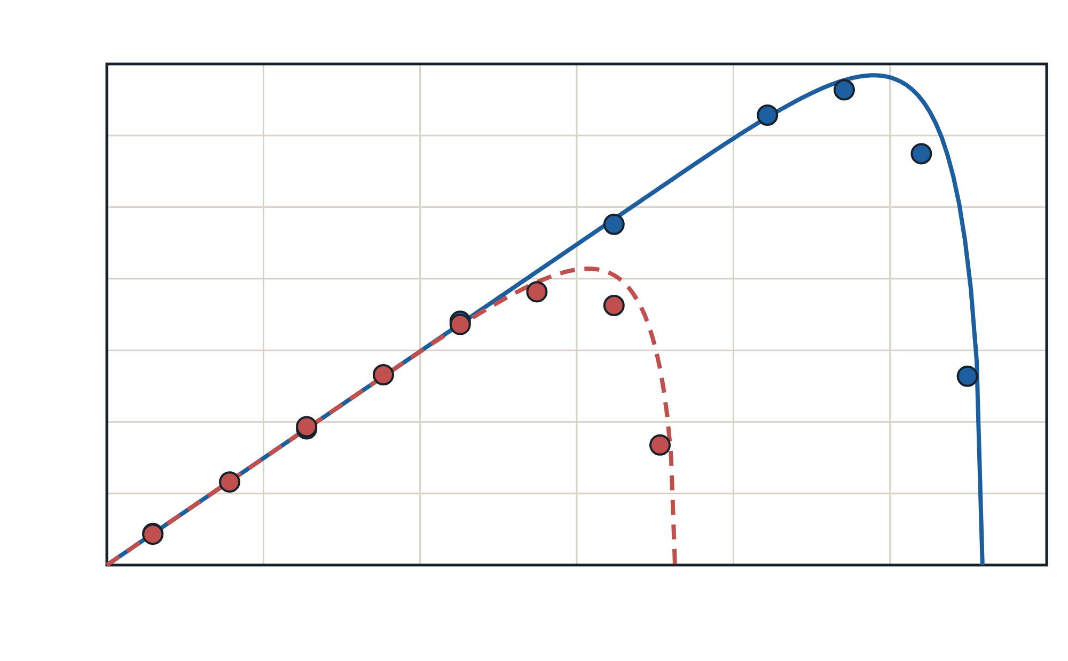
Foydali quvvat va optimal yuklanish
TAHLIL
N, W
N = Fyuk·v, χ = Fyuk/Fmax
70
66,5 W
60
50
6 bar, χ = 0,84
40
38,2 W
30
4 bar, χ = 0,76
20
Amaliyotda tavsiya: χ = 0,5…0,8.
10
0
0
50
100
150
200
250
300
Fyuk, N
Mexatron modul va robotlarning yuritmalari · Tajriba mashgʻuloti №2
14
Notes:
Kichik yuklamada tezlik katta, kuch kichik; F_max yaqinida aksincha. Shu sababli quvvat oraliq yuklamada maksimumga erishadi. χ = 0,5…0,8 tavsiyasi amaliyotda qabul qilingan qiymat: bu oraliqda tezlik barqaror va quvvat yuqori.

Slide 15
Hisobot mazmuni
HISOBOT
1
Fₛₜ = f(pₛ) ni nazariy pₛ·A₁ chizigʻi bilan solishtirish
2
Ikki bosimda v = f(F) ni bitta grafikda qurish, Fₖᵣ va Fₘₐₓ ni topish
3
p₂ = f(F) ni qurish va p₂ > p₁ sababini tushuntirish
4
C ni aniqlab, model va tajriba farqini tahlil qilish
5
N = f(F) boʻyicha robot uchun ish rejimi xulosasi
Mexatron modul va robotlarning yuritmalari · Tajriba mashgʻuloti №2
15
Notes:
Grafiklarni uslubiy koʻrsatmadagi Python dasturi bilan qurish mumkin: u C ni hisoblaydi va tajriba nuqtalarini model bilan bitta grafikda koʻrsatadi.

Slide 16
Nazorat savollari
NAZORAT
1
Yuklama xarakteristikasi nima va u elektr yuritmaning mexanik xarakteristikasidan nimasi bilan farq qiladi?
2
Nima uchun kritik rejimda tezlik yuklamaga ham, bosimga ham bogʻliq emas?
3
Kritik yuklama qanday aniqlanadi va bosimga qanday bogʻliq?
4
Kichik yuklamalarda p₂ nima uchun taʼminot bosimidan yuqori boʻladi?
5
Nima uchun bosim ortishi bilan mexanik FIK biroz oshadi?
6
Quvvat nima uchun Fₘₐₓ dan kichik yuklamada maksimumga erishadi?
Mexatron modul va robotlarning yuritmalari · Tajriba mashgʻuloti №2
16
Notes:
Tayanch javoblar: 2 — chiqish sarfi Q₂ = C·P₀ bosimga bogʻliq emas; 4 — A₂ < A₁; 5 — ishqalanish deyarli oʻzgarmas, nisbiy ulushi kamayadi; 6 — kuch va tezlik koʻpaytmasi oraliq nuqtada eng katta.

